Slide 1
你一定会听见的

Slide 2

美国女作家海伦·凯勒自幼失明，发出了“假如给我三天光明……”的呼喊，可见视觉对于人类是多么重要！还有一种感觉对人类同样重要—那就是听觉。如泣如诉的二胡声，使瞎子阿炳的世界充满阳光；琅琅的读书声，使冬天的校园也充满了生机；妈妈的一句关心的话语，使你伤感的心不再失意……
PPT模板下载：www.1ppt.com/moban/ 行业PPT模板：www.1ppt.com/hangye/
节日PPT模板：www.1ppt.com/jieri/ PPT素材下载：www.1ppt.com/sucai/
PPT背景图片：www.1ppt.com/beijing/ PPT图表下载：www.1ppt.com/tubiao/
优秀PPT下载：www.1ppt.com/xiazai/ PPT教程： www.1ppt.com/powerpoint/
Word教程： www.1ppt.com/word/ Excel教程：www.1ppt.com/excel/
资料下载：www.1ppt.com/ziliao/ PPT课件下载：www.1ppt.com/kejian/
范文下载：www.1ppt.com/fanwen/ 试卷下载：www.1ppt.com/shiti/
教案下载：www.1ppt.com/jiaoan/

Slide 3

学习目标
1.通过学习，能认识15个生字，会写10个生字。
2.能够正确、流利、有感情的朗读课文。
3. 懂得平时要注意去关注身边的点点滴滴，去倾听身边的一切声音，从而更加热爱生活。

Slide 4
生字学习
梳 掠
拂 啸
狂 卷
拨 麻
（shū）
（梳头）
（lüè）
（掠过）
（fú）
（吹拂）
（xiào）
（呼啸）
（kuáng）
（狂风）
（juǎn）
（卷起）
（bō）
（拨弄）
（má）
（麻雀）

Slide 5
啃 梯
寂 暇
饼 杯
妙
（kěn）
（啃咬）
（tī）
（梯田）
（jì）
（寂静）
（xiá）
（闲暇）
（bǐng）
（饼干）
（bēi）
（水杯）
（miào）
（奇妙）

Slide 6
雪狂卷拨麻
脆渐饼杯妙

Slide 7
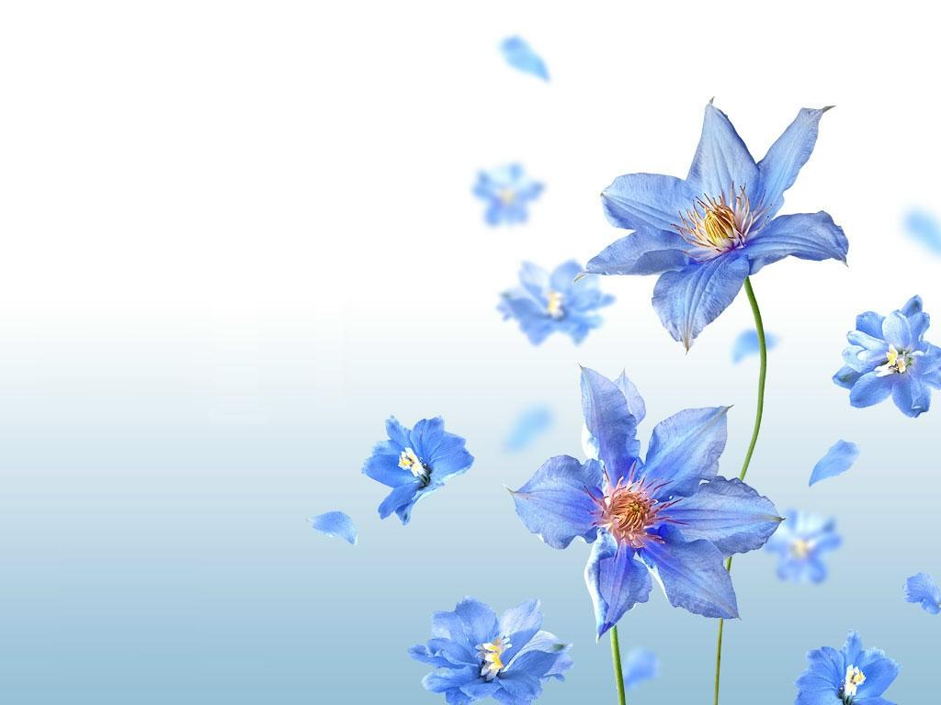
课题导入
倾听世界的声音
★请你用心去听一段音乐，试试
看，你能听到多少种声音？
鼓声、笛声、鸟声、蟋蟀声、鹅声、
蛙声、流水声、风声、雷声、雨声
Notes:
前提测评答案

Slide 8
你听过柳树梳头的声音吗?

Slide 9
你听过一大群小蚂蚁跑步的声音吗?

Slide 10
你听过雪花飘落的声音吗?

Slide 11

你总听过风的声音吧?

Slide 12
你总听过动物的声音吧?

Slide 13
你总听过水的声音吧?

Slide 14

反思
从这篇文章当中，你明白了什么道理？有什么收获？
（找出课文中你认为能给你深刻感悟的句子，并说说你对它的理解）
用心听，用心看，用心想
有一个奇妙的世界
Notes:
前提测评答案

Slide 15
品味重点句子或语段
说一说你最喜欢本文哪些语句，想一想它们好在哪里？

Slide 16
花开的声音

Slide 17
你听过梅花怒放的声音吗？整整一个冬季，梅花都在聚集精华等待着。终于有一天，她达到了沸点，掀翻了花盖子，咕噜噜地一个个粉红色的泡泡全冒了出来。

Slide 18
你听到了落叶的声音吗？

Slide 19
声音是物体振动时与空气相激荡所发出的声响。雪花轻轻飘落是有声音的——很轻微很轻微。

Slide 20
质疑
（合作探究）
想一想 帮一帮
● 你觉得文中还有哪些句子有不明白的地方吗？ 提出来，说不定我们能帮助你。
Notes:
前提测评答案

Slide 21
课外延伸
（合作探究）
请你想一想
● 除了本文外，你还知道哪些有
关写声音的文段和诗句？
Notes:
前提测评,检查预习情况。

Slide 22

拓展•体验
声音中心的世界
从现在开始，请你用心聆听一段音乐，并发挥你丰富的想象，用语言讲出你心中的画面。
Notes:
前提测评答案

Slide 23
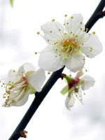
用心倾听
用心感受

Slide 24
用心听,用心想象

Slide 25

课外作业
1．模仿课文前三段的写法，写一组排比句，描摹细微的声音。
2．听一首喜爱的乐曲，把它编成一个故事。
（提示：由乐声得到启发，展开联想和想象，写成一段有较强抒情色彩的文字。）

Slide 26
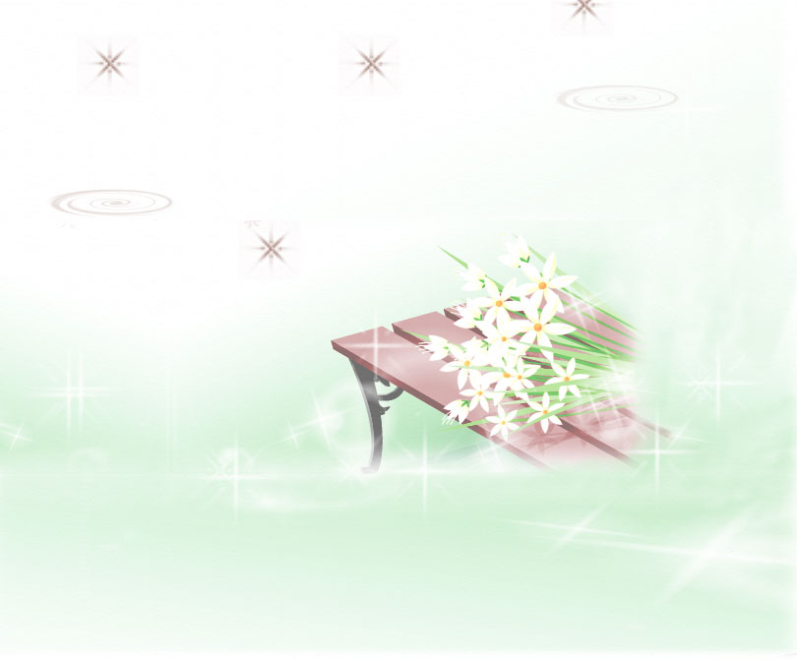
寄语
把心放在哪里，哪里就会开花。用心去听，去看，去表达，让美丽的世界在我心中，相信你一定会做到的。

Slide 27
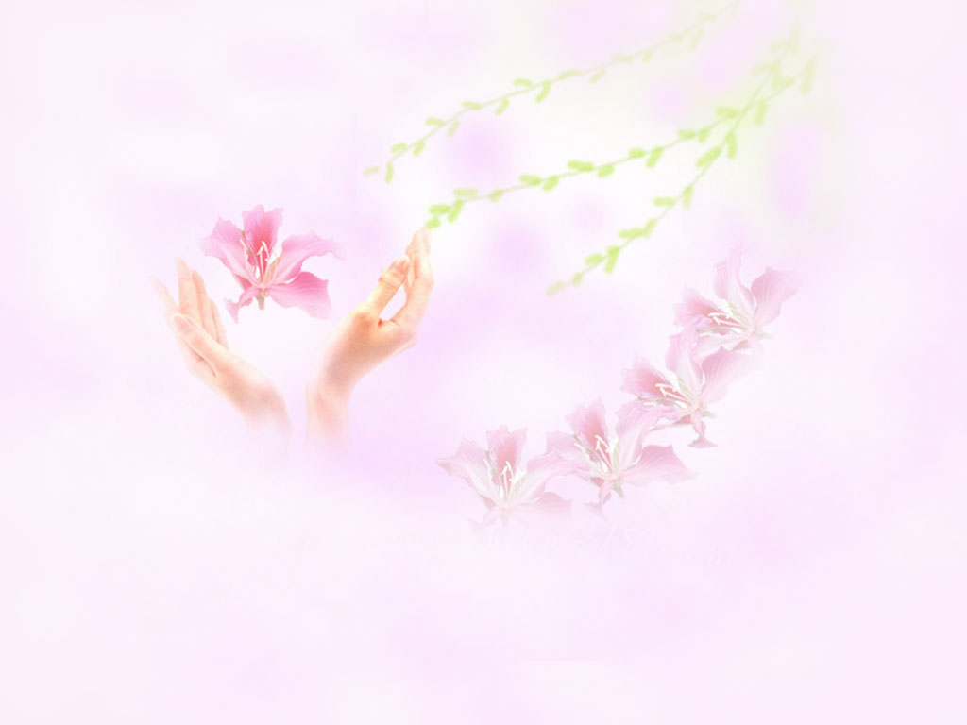
夏天的飞鸟，
飞到我窗前唱歌,
又飞回去了；
秋天的黄叶，
他们没有什么可唱，
只叹息一声,
飞落在那里。
现在，
这小小的别离，
让我们心头的那只小鸟，
有了吟唱不完的歌儿。
--泰戈尔《飞鸟集》
送你一首小诗

Slide 28
谢谢

